Slide 1
高压供配电维护操作流程培训
培训讲师：
培训日期：

Slide 2
01
培训目标及培训要求
02
高压供配电设备认知
03
高压供配电维护操作流程

Slide 3
培训目标及培训要求
培训目标
本课程针对润泽科技数据中心IDC部门运维团队人员进行，使相关人员掌握高压供配电维护操作流程的相关步骤及操作过程中的安全注意事项等内容，以进一步提高润泽科技数据中心运维人员维护操作水平。
培训目标
该课程考核合格分数线为90分， 参训人员需要掌握维护操作流程相关操作步骤，安全注意事项等内容，确保操作人员熟知熟会。

Slide 4
01
培训目标及培训要求
02
高压供配电设备认知
03
高压供配电维护操作流程

Slide 5
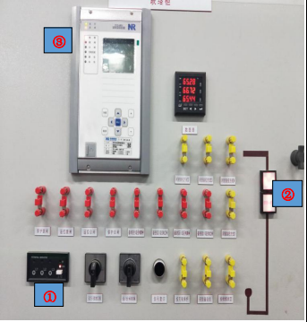
高压供配电设备认知
高压联络柜
1、查看三相高压带电显示为常亮或闪烁
2、查看断路器合闸状态；断路器小车运行位为红色，退出位为绿色；断路器合闸位为红色，断开位为绿色；接地合闸指示为红色断开为绿色；
3、查看高压柜综保有无报警

Slide 6
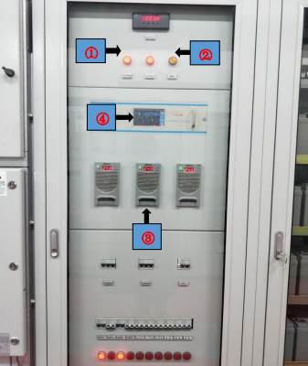
高压供配电设备认知
直流屏柜
1、查看直流屏两路输入电源指示灯为常亮状态
2、查看故障指示灯为长灭状态
3、查看直流屏柜内三个整流模块运行状态无告警
4、检查直流屏监控模块电池。均、浮充电压，均充限流值，均充周期及持续时间，温度补偿系数等各
项参数符合当前使用需求

Slide 7
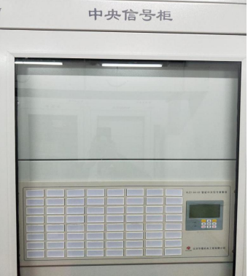
高压供配电设备认知
中央信号柜
查看智能中央信号报警器有无报警

Slide 8
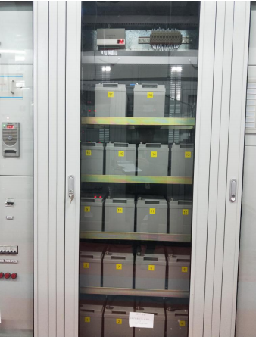
高压供配电设备认知
直流屏电柜
检查电池外观及连接包括电池无破损、无漏液、无鼓胀、无爬酸、极柱和连接处无腐蚀、无氧化、无松动。

Slide 9
01
培训目标及培训要求
02
高压供配电设备认知
03
高压供配电维护操作流程

Slide 10
高压供配电维护操作流程
先提条件及安全保障
序号 | 准备工作及回退计划
1 | 经过相关领导及部门的变更审批流程；
2 | 通报监控值班人员。
3 | 穿戴必备的个人防护用品；
4 | 维护工作应至少2人配合进行，互相监护；
5 | MOP程序文档及维护记录表；
6 | 手动工具类，包括绝缘螺丝批组1套、扳手组1套、套筒组1套、手钳组1套；
7 | 卫生清洁工具，包括真空吸尘器1台、除尘毛刷1个、干抹布若干、人字梯；
8 | 检测仪器仪表，包括温湿度计1个、万用表1个、钳流表1个、点温仪1个；
9 | 安全防护用品，包括长袖纯棉工作服、护目镜、安全鞋、隔音耳罩、防护手套；
10 | 维护作业过程中若发生异常，不可强行操作，应立即停止操作，对设备问题进行讨论、判定，采取恢复回退操作或隔离措施，待查明问题并修复完成后方可继续按照标准操作程序进行操作。

Slide 11
高压供配电维护操作流程
运行环境检查
序号 | 操作步骤
1 | 使用温湿度计测量机房环境温度，开关柜周围年平均温度应小于45℃；；
2 | 使用温湿度计测量机房环境湿度，开关柜周围年平均湿度应小于80%；
3 | 检查确认设备周边无杂物堆放，无易燃易爆物品；
4 | 检查机房内部没有异响、异味、孔洞、漏水等情况；
5 | 设备周围没有影响设备操作的杂物。

Slide 12
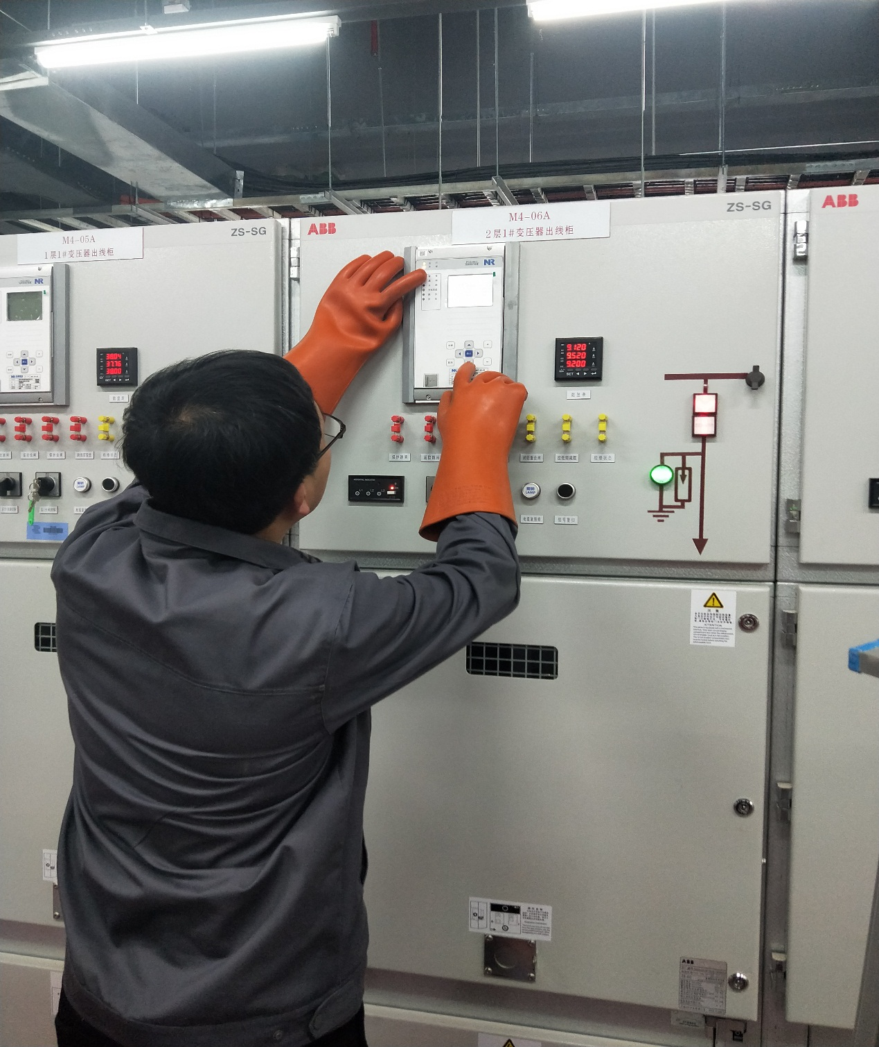
高压供配电维护操作流程
高压柜继电器仪表室二次线紧固标准维护操作流程
1、查看高压柜运行正常，综合保护装置无告警

Slide 13
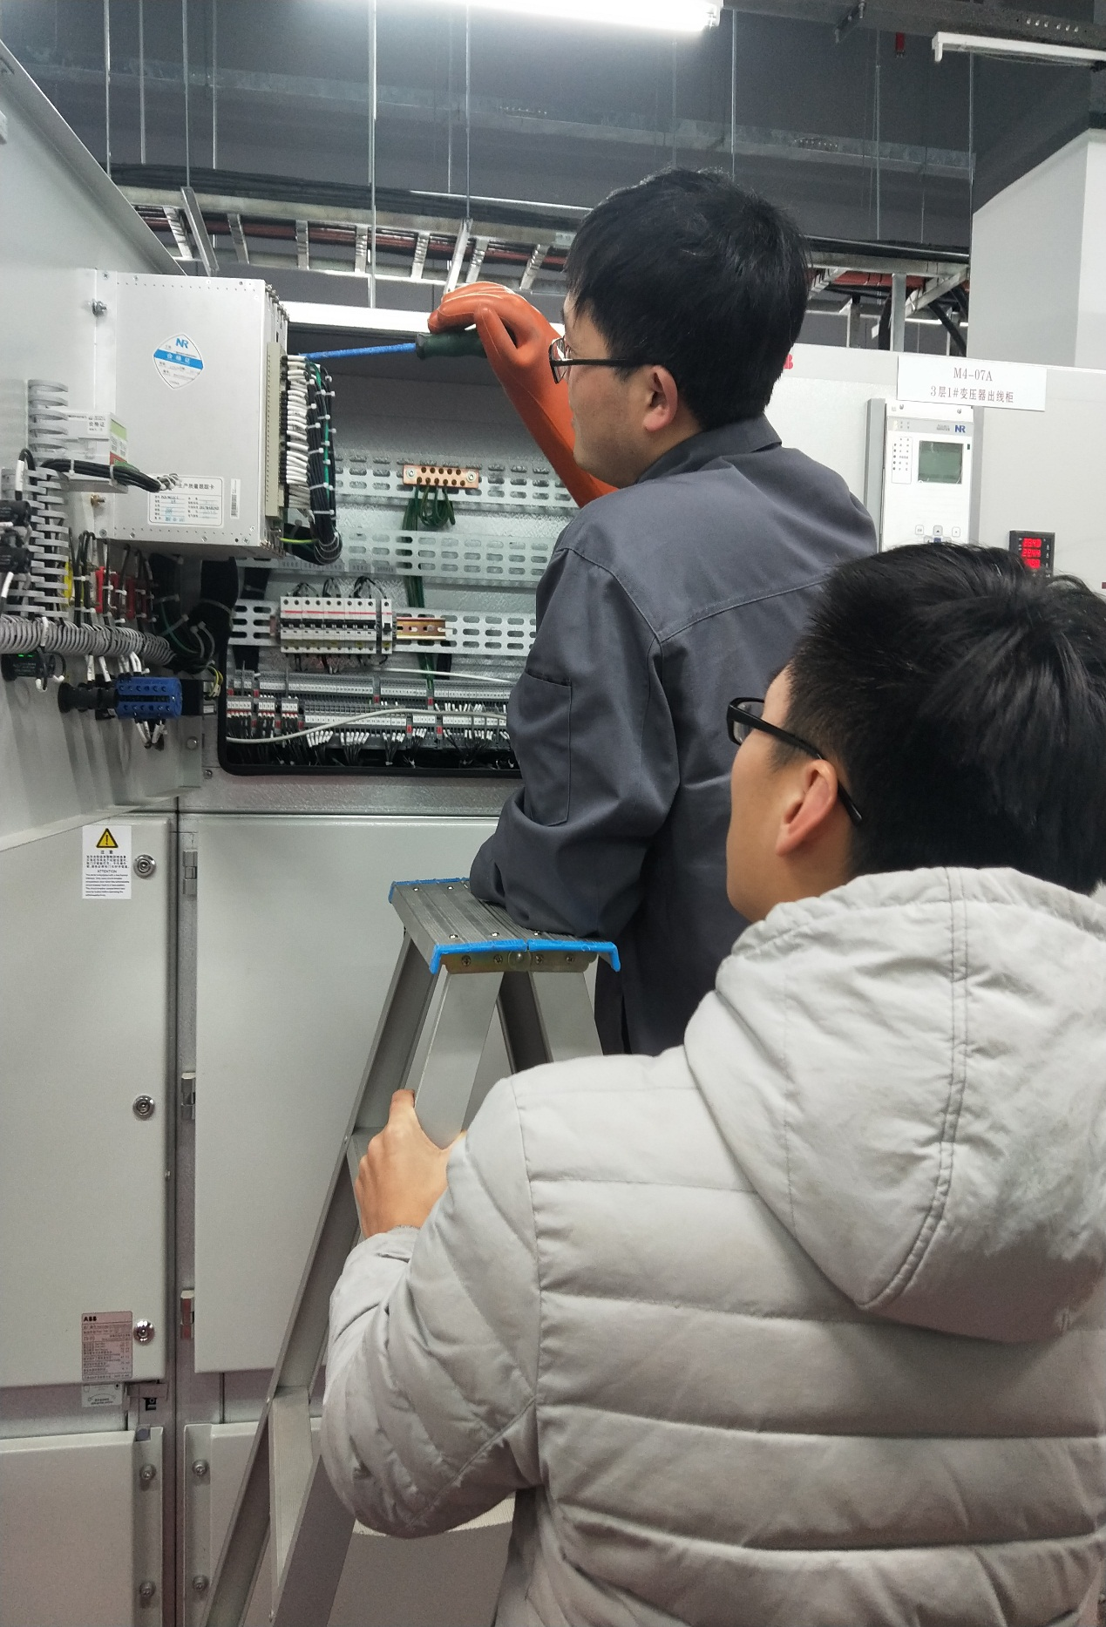
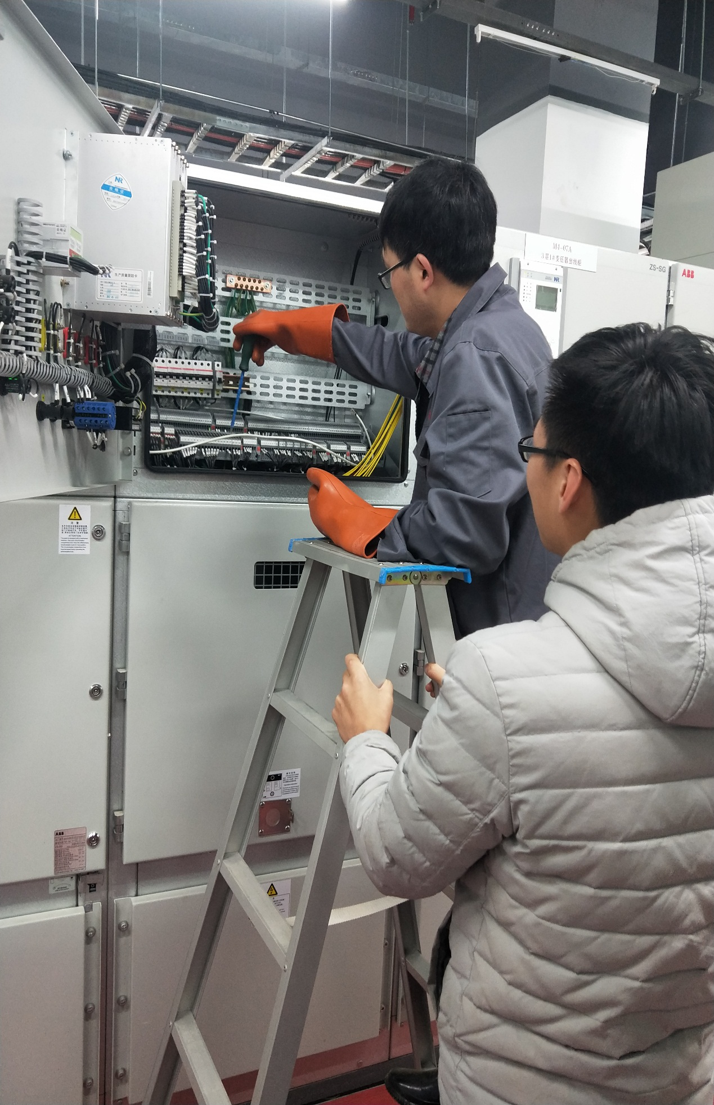
高压供配电维护操作流程
高压柜继电器仪表室二次线紧固标准维护操作流程
2、打开高压柜继电器仪表室柜门，用螺丝刀紧固综合保护装置线路螺丝
3、 用螺丝刀紧固二次线端子排螺丝

Slide 14
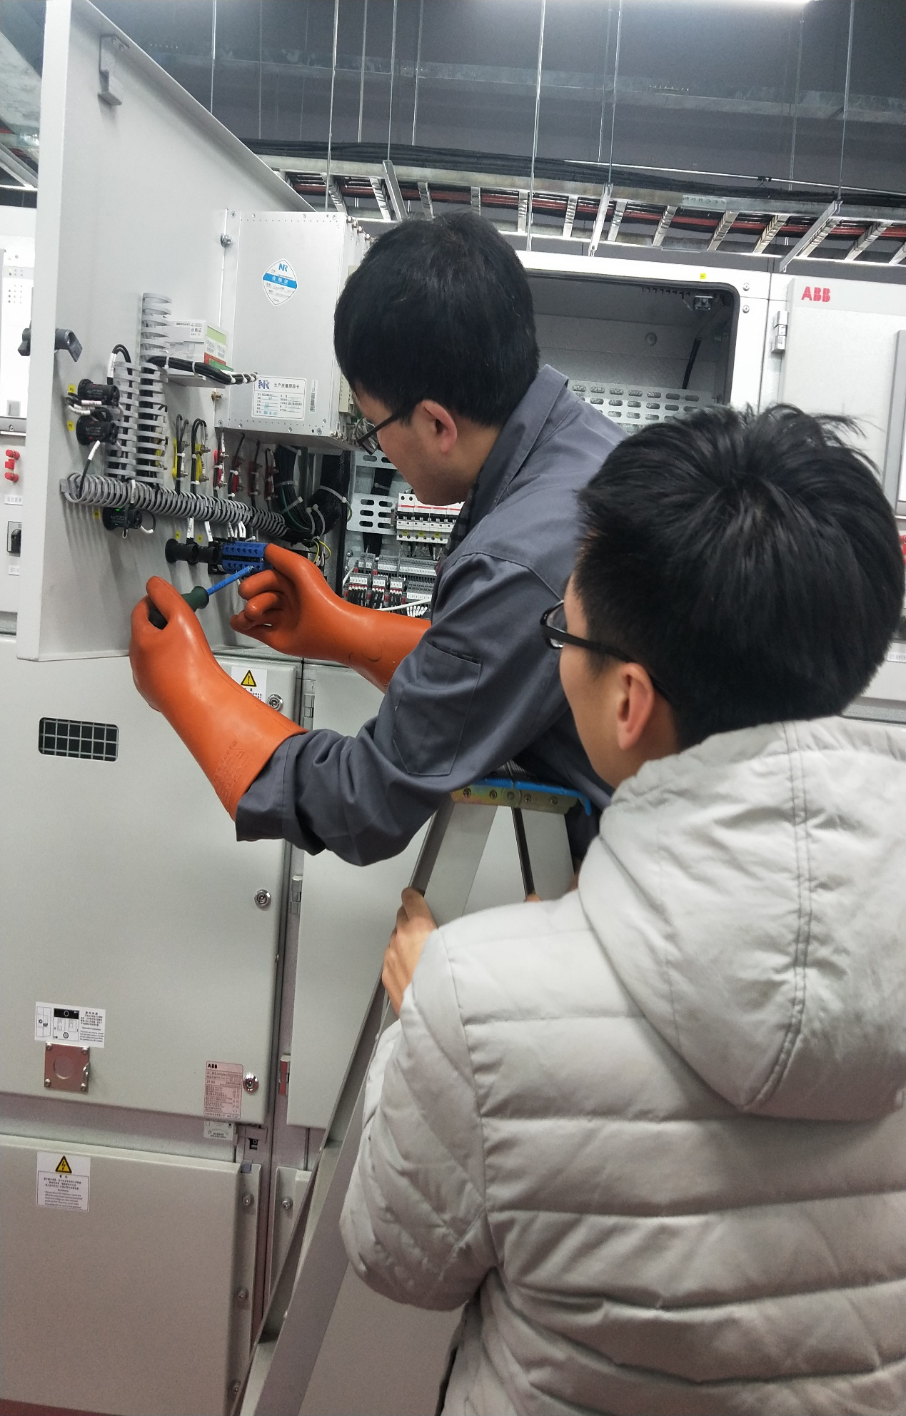
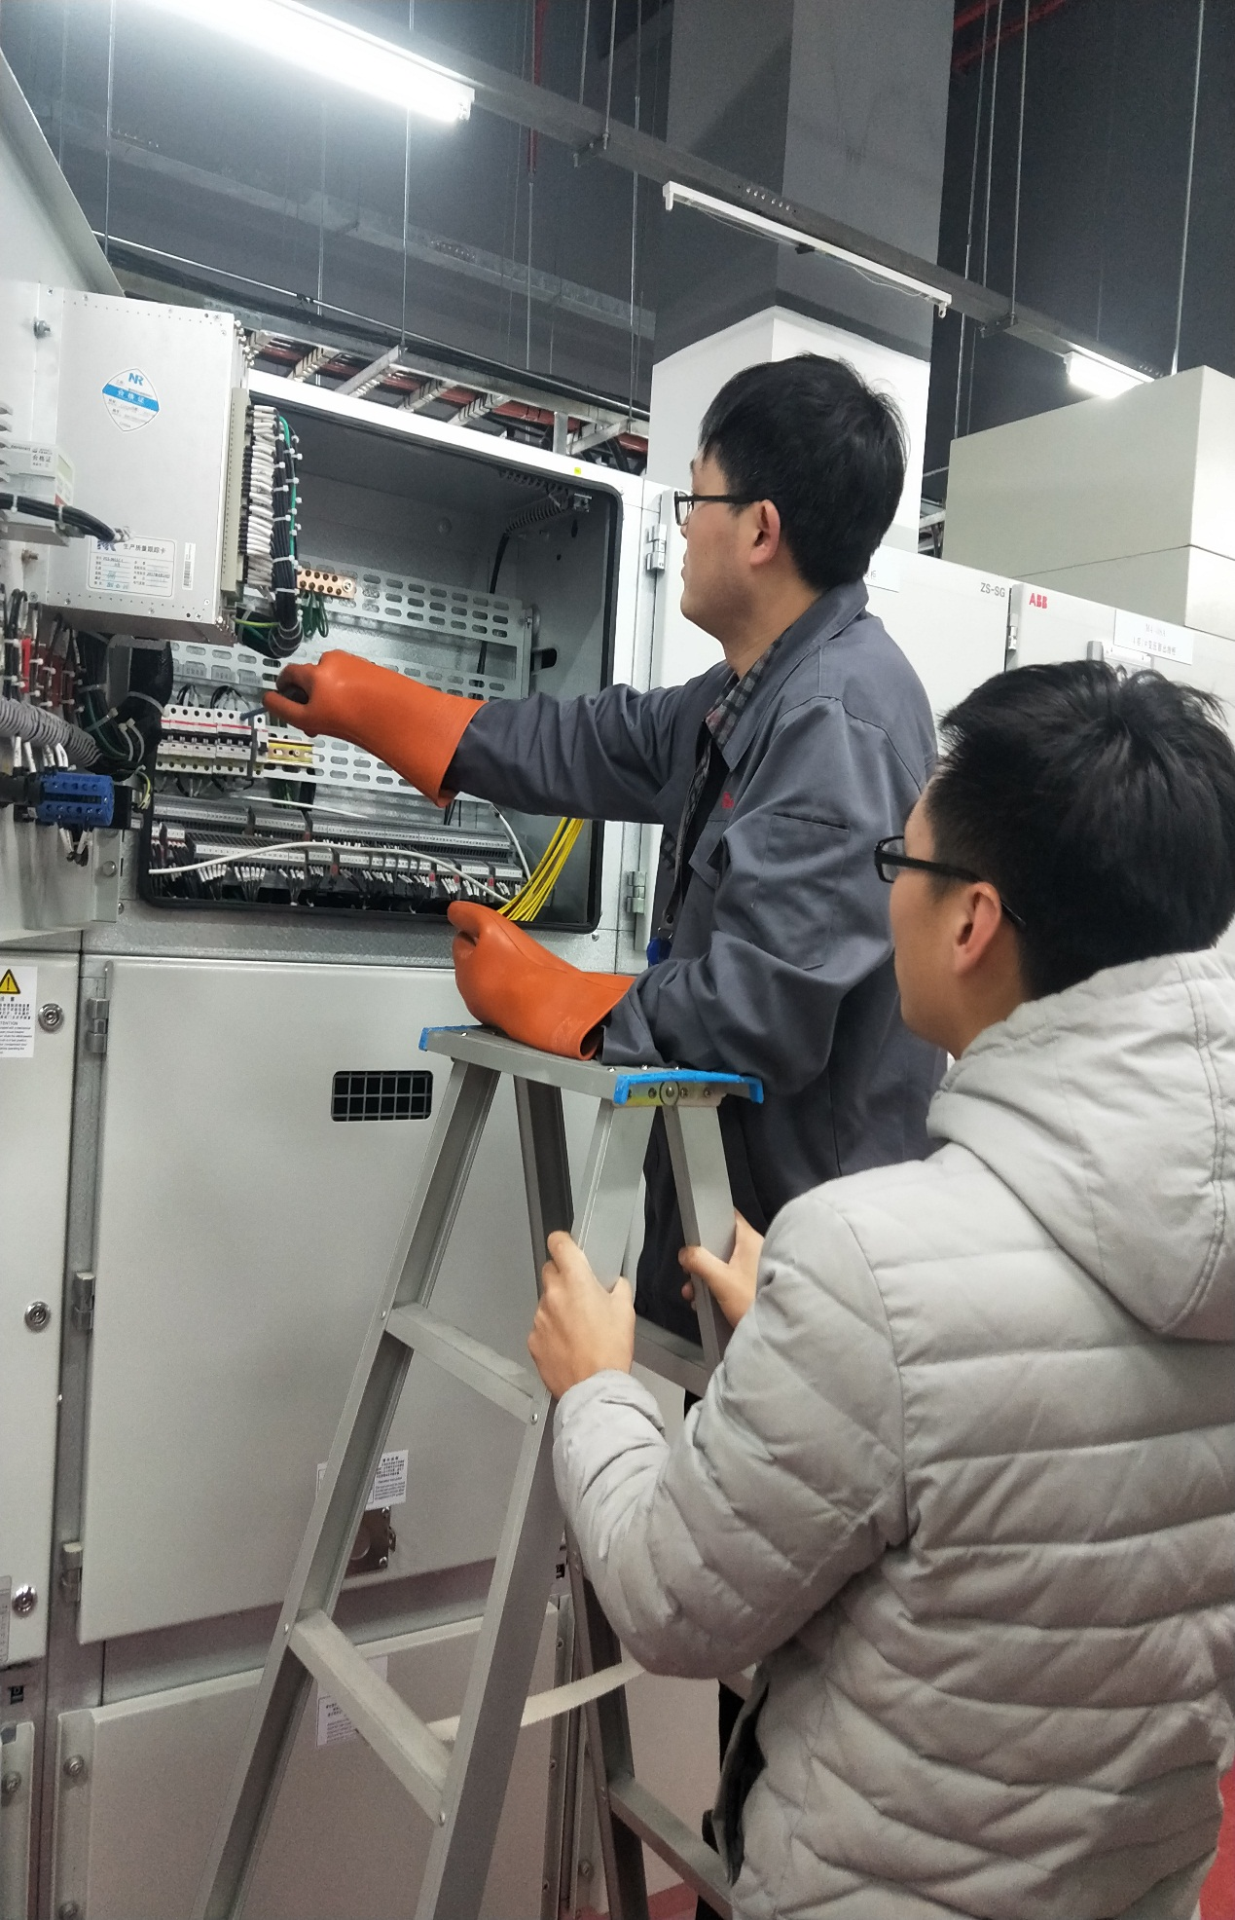
高压供配电维护操作流程
高压柜继电器仪表室二次线紧固标准维护操作流程
4、 用螺丝刀紧固二次线断路器螺丝
5、用螺丝刀紧固面板转换开关螺丝

Slide 15
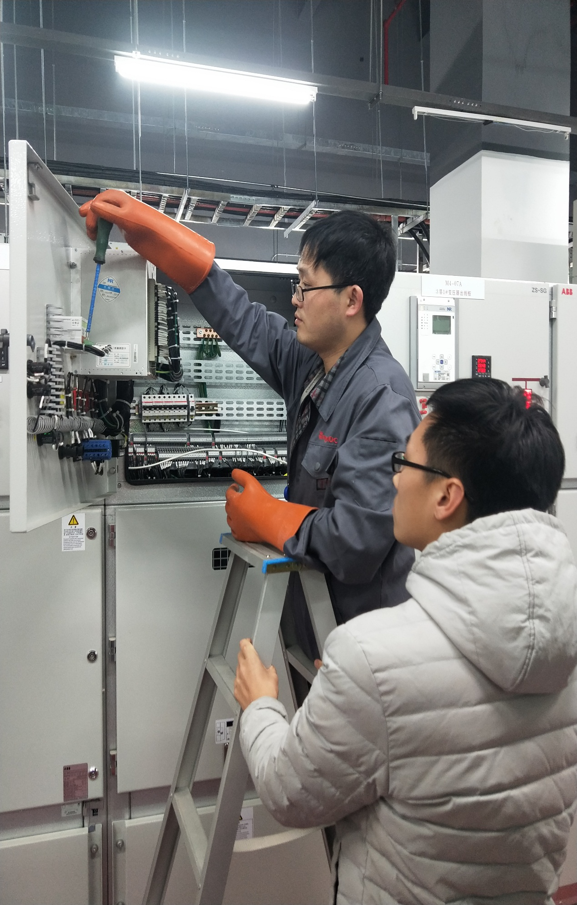
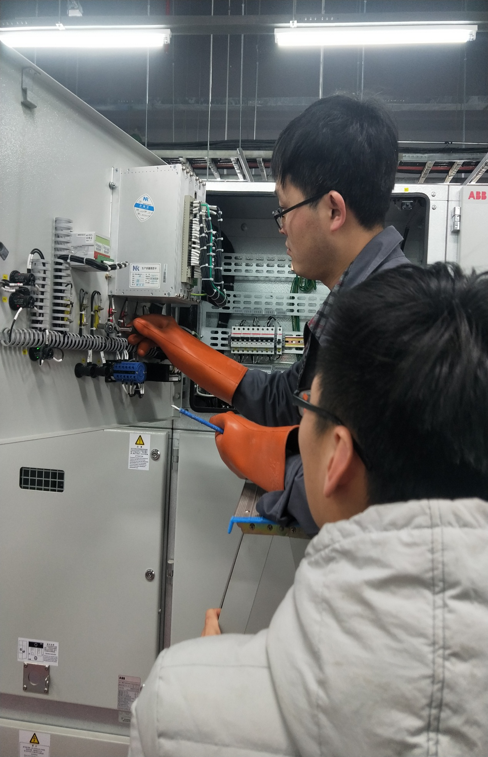
高压供配电维护操作流程
高压柜继电器仪表室二次线紧固标准维护操作流程
7、 用螺丝刀紧固三相电能表及三相带电显示仪螺丝
6、 用套筒紧固压板接线螺丝

Slide 16
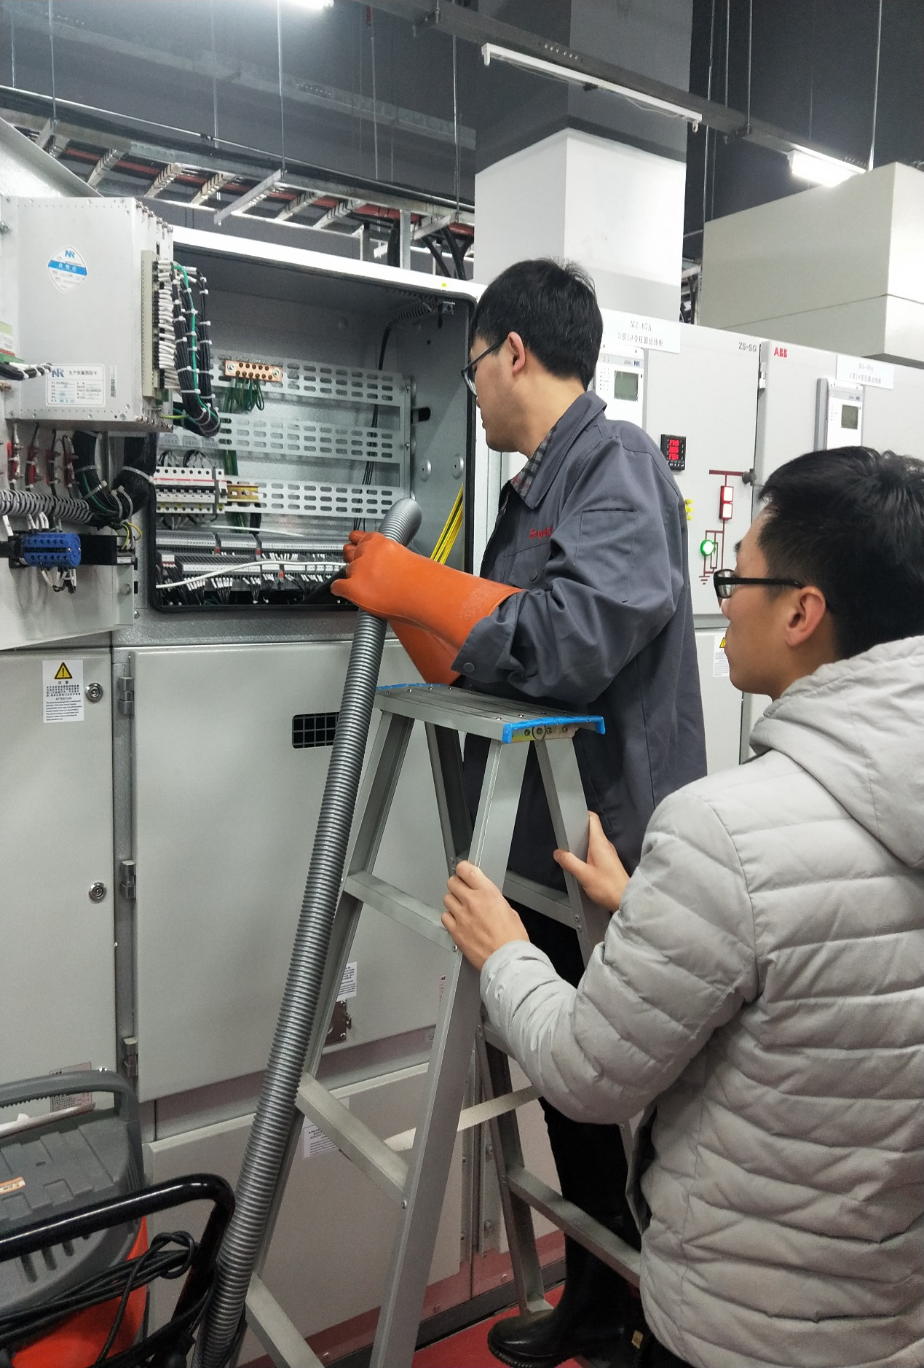
高压供配电维护操作流程
高压柜继电器仪表室清扫维护操作流程
2、 戴好高压绝缘手套、穿好高压绝缘靴、固定人字梯；打开高压柜继电器仪表室柜门，用吸尘器对继电器仪表室进行吸尘
1、 戴好高压绝缘手套、穿好高压绝缘靴、固定人字梯；打开高压柜继电器仪表室柜门，用吸尘器对继电器仪表室进行吸尘

Slide 17
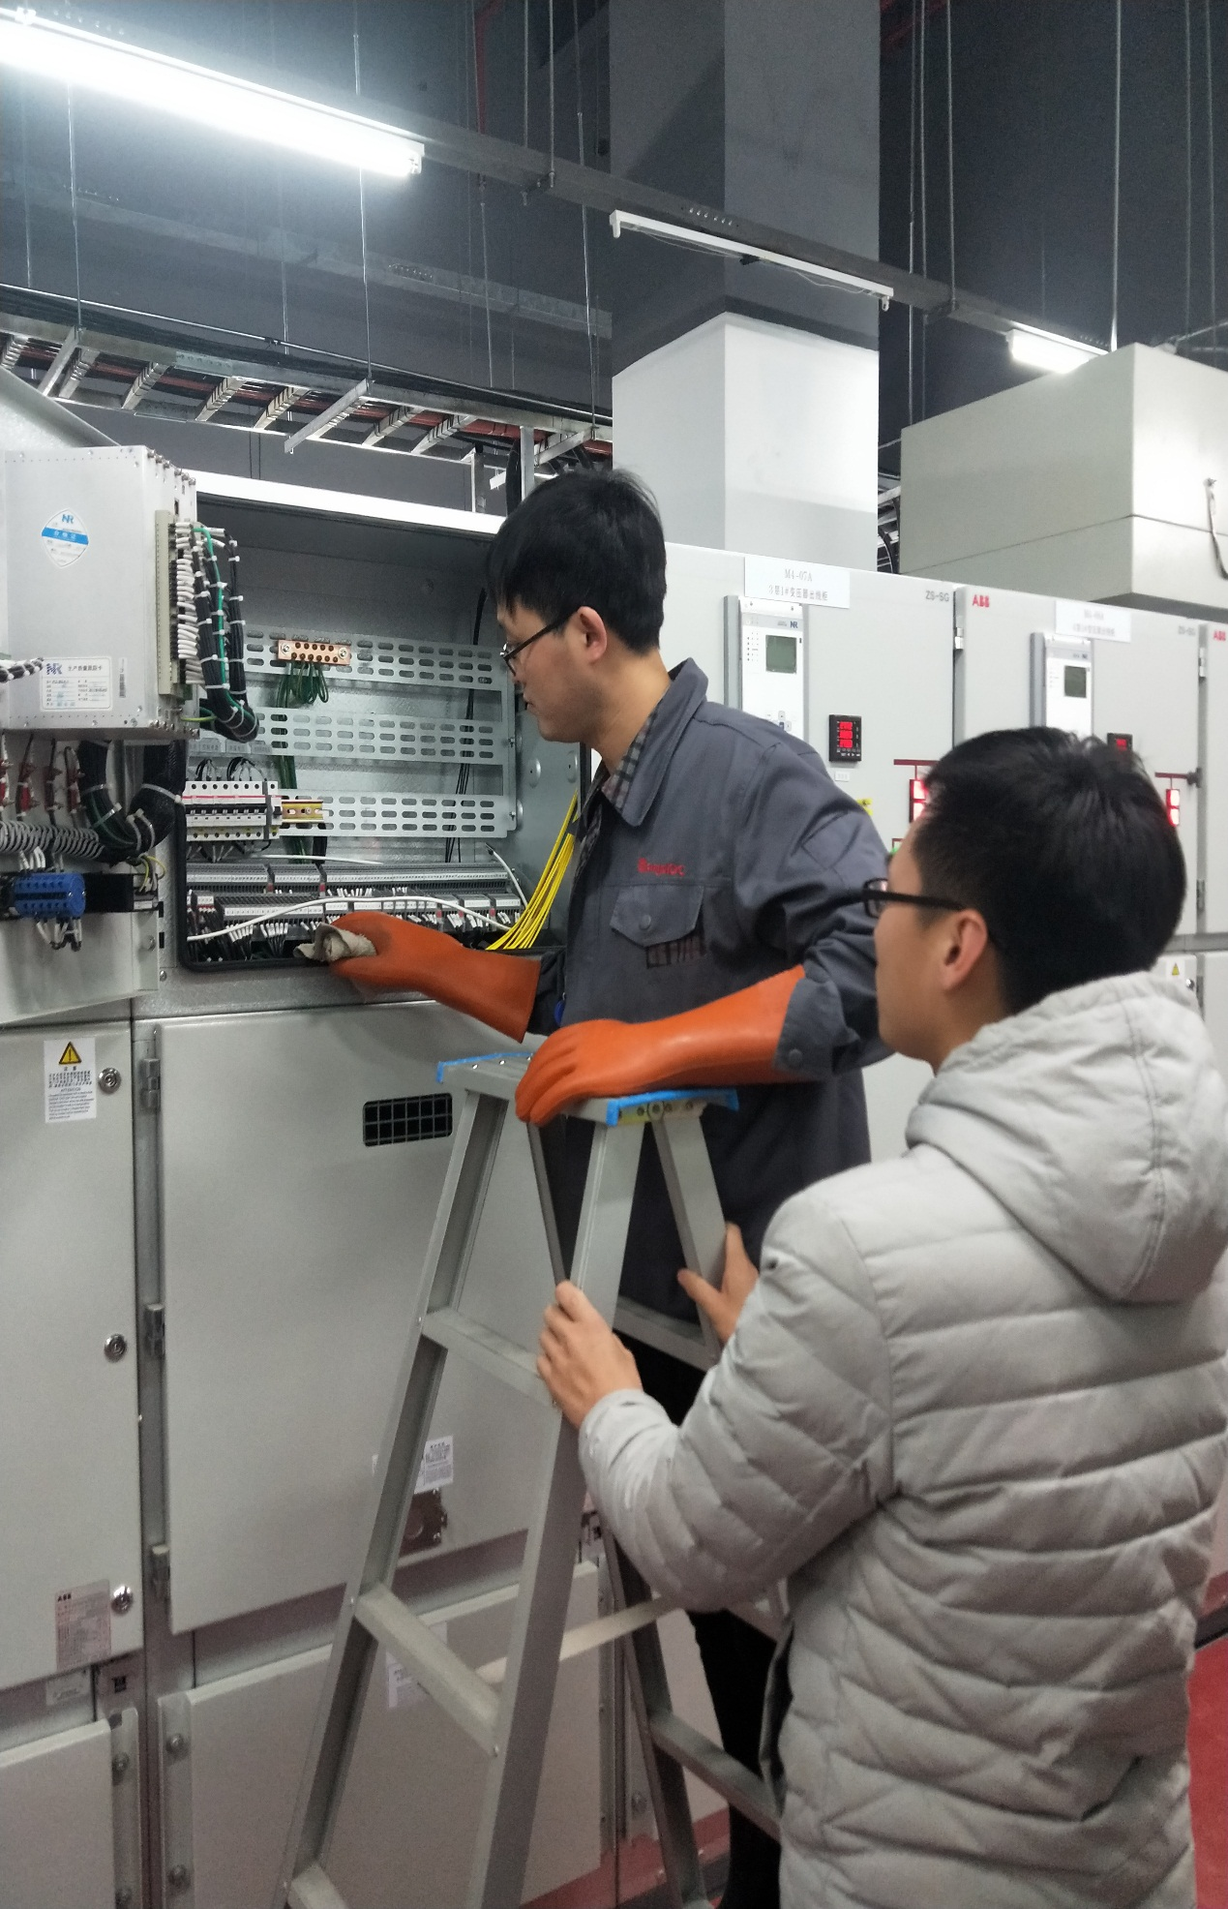
高压供配电维护操作流程
高压柜继电器仪表室清扫维护操作流程
3、 用干抹布对柜内进行擦拭

Slide 18
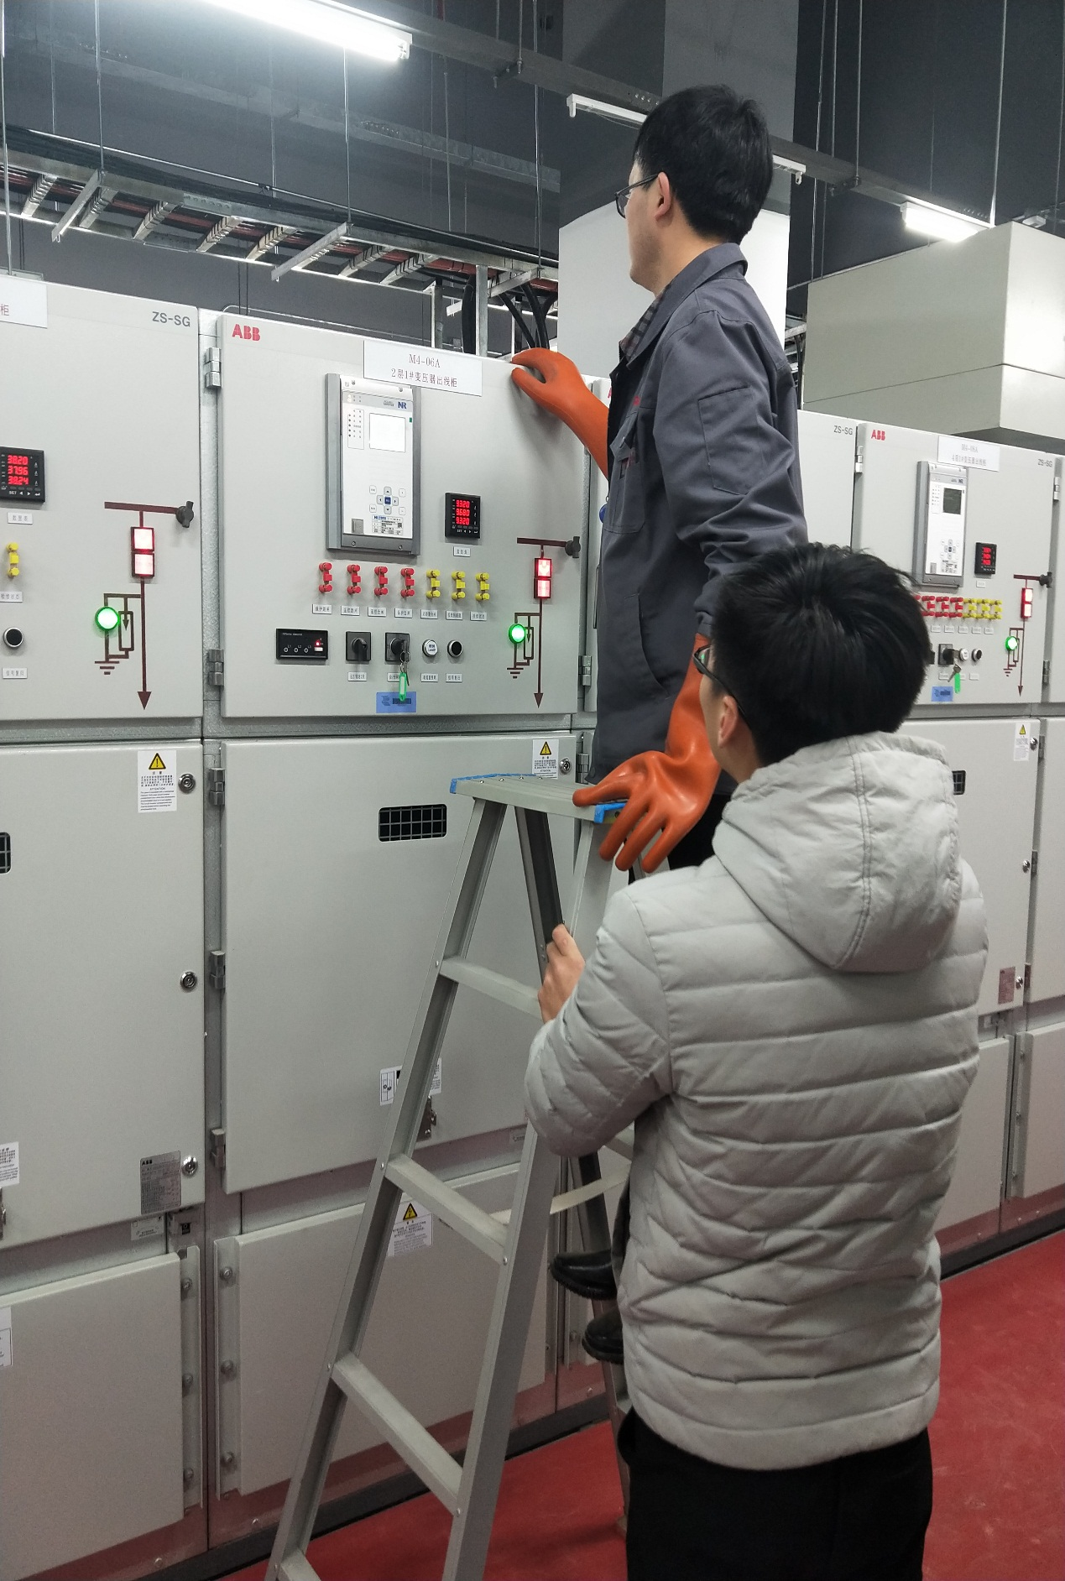
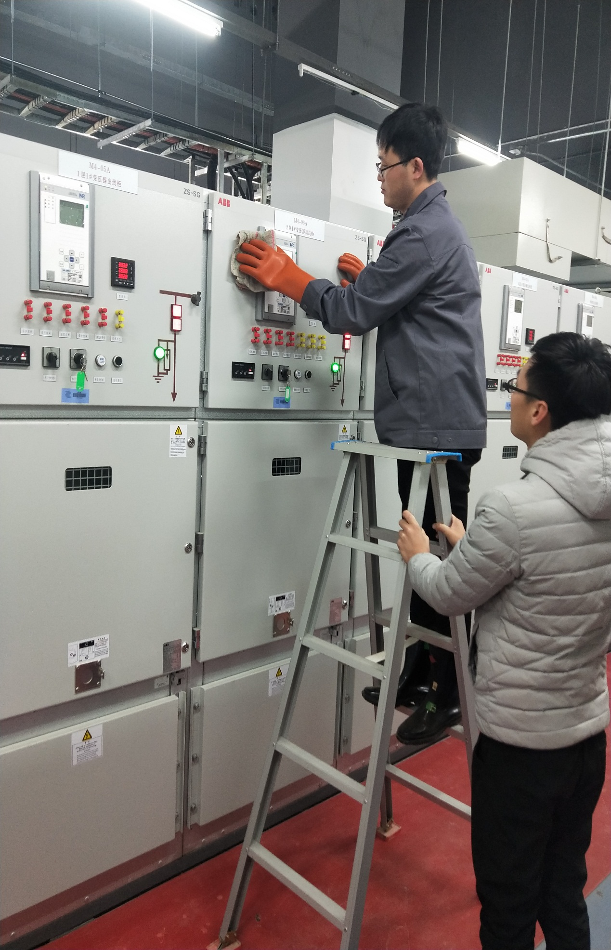
高压供配电维护操作流程
高压柜柜体清扫维护操作流程
1、 固定人字梯，戴好绝缘手套，穿好绝缘鞋、查看并确保高压柜顶部无杂物
3、 用干抹布清洁高压柜外壳

Slide 19

高压供配电维护操作流程
检查完毕，查看高压柜运行正常，综合保护装置无告警

Slide 20
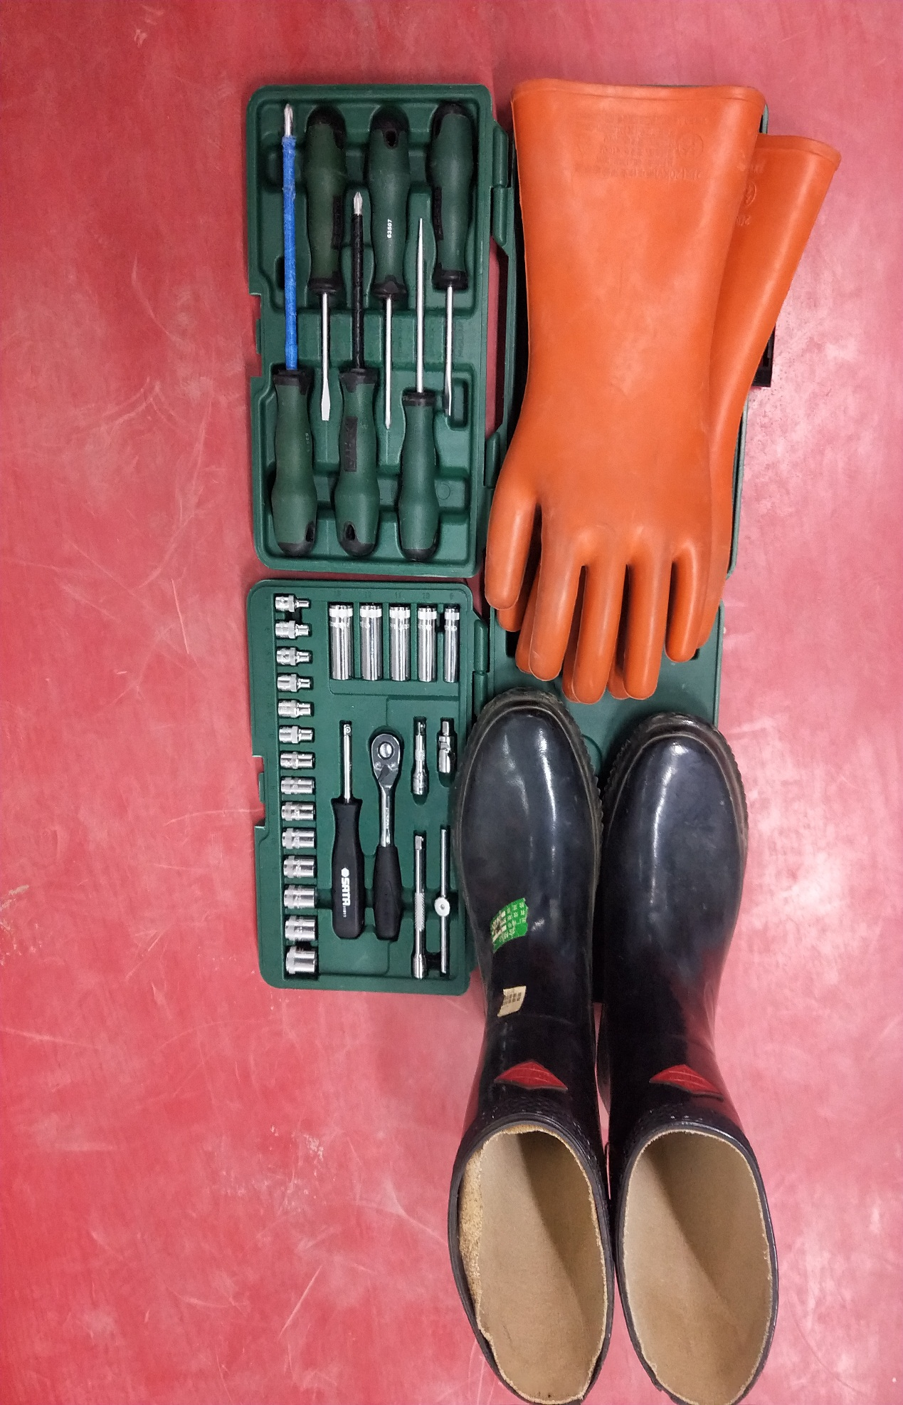
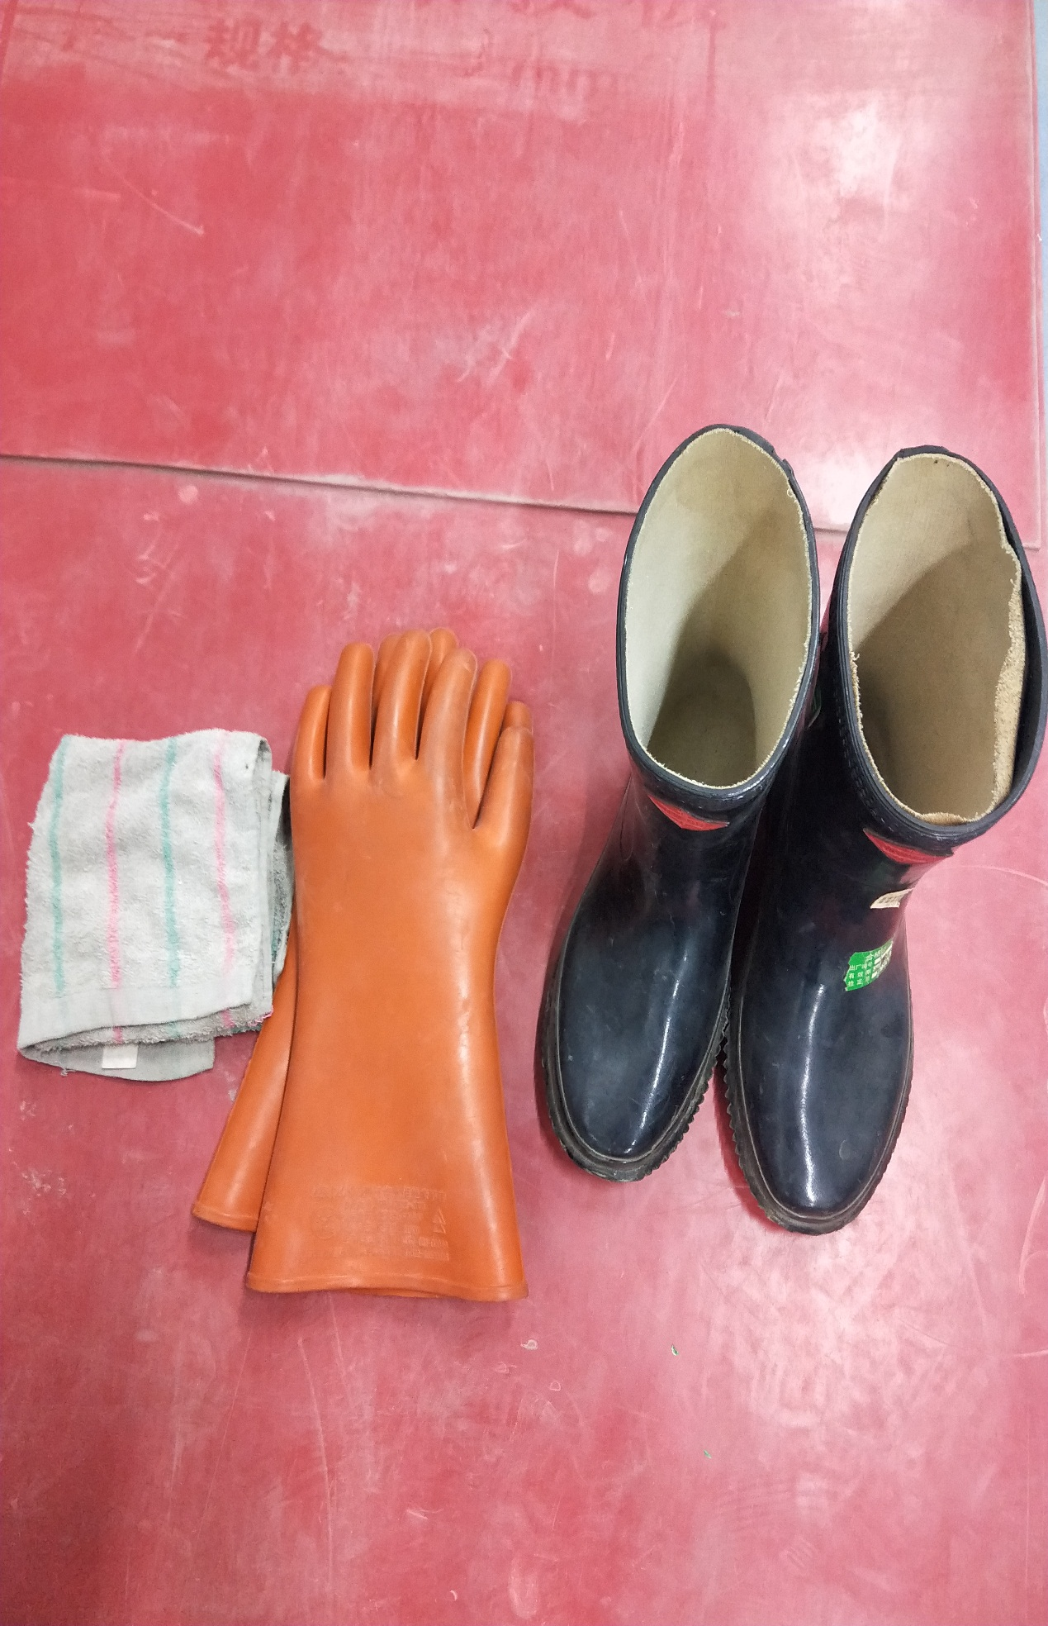
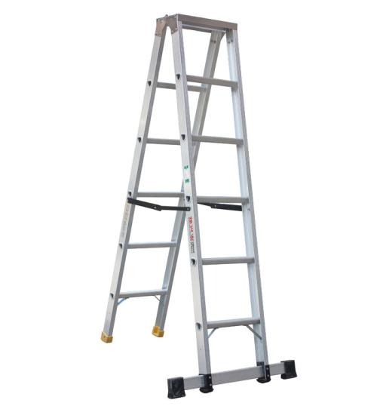
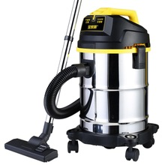
高压供配电维护操作流程
维护完毕，检查工具是否齐全

